Slide 1
La povertà & l’emergenza sanitaria Caritas Diocesana & Associazione Agape
BILANCIO SOCIALE 2020

Slide 2


Indice
Premessa
Organigramma
Risorse umane
Centri e contatti
Entrate 2020
Le nostre Aree
Centro Ascolto
Area Alimenti
Area Housing
Area Immigrazione
Area Giustizia
Area Promozione
Emergenza sanitaria

Slide 3
Premessa
Il Bilancio sociale 2021 è stato redatto in ossequio alle Linee guida per la redazione del bilancio sociale degli enti del Terzo settore (Decreto 4 luglio 2019).
Alla base della redazione del bilancio sociale vi è una raccolta di dati e di informazioni che avviene attraverso l’impiego quotidiano di strumenti introdotti al fine di monitorare l’andamento – quantitativo e soprattutto qualitativo - dei servizi al fine di una loro gestione responsabile e trasparente.
I dati relativi a ciascun servizio sono stati raccolti utilizzando il software gestionale Ospoweb che consente sia rilevazioni numeriche – beneficiari, accessi, prestazioni – sia la raccolta di elementi qualitativi – diari e relazioni.

Slide 4
Diocesi
Caritas
Agape ODV
Vescovo
-
Direttore
Roberto Dionigi
Segreteria
Marta Brocchetta
Organigramma
Vice
Vice
Sara Benvenuti
Roberto Meregaglia
Segretario
Segretario
Comunicazione
Gabriele Invernizzi
Gabriele Invernizzi
Esterno
Volontariato
Formazione
Amministrazione
Promozione
Progettazione
Marta Brocchetta
Sara Benvenuti
Valentina Pollini
Cristina Marcianti
Sara Benvenuti
Centro Ascolto
Osservatorio
Valentina Pollini
Sara Benvenuti
Sara Benvenuti
Alimenti
Accoglienza
Area Giustizia
Stranieri
Martina Fossati
Cristina Marcianti
Davide Resani
Cristina Marcianti
Valentina Pollini

Slide 5

Risorse Umane
Il personale Caritas e Agape
 |  | Donne |  |  |  | Uomini
 |  | 18-35 | 36-50 | 51-65 | +65 | 18-35 | 36-50 | 51-65 | +65
Caritas | Dipendenti | 1 |  |  |  |  |  |  |  | 1
 | Volontari | 23 | 2 | 5 | 12 | 11 | 5 | 4 | 6 | 68
 | Totale |  |  |  |  |  |  |  |  | 71
 |  | 18-35 | 36-50 | 51-65 | +65 | 18-35 | 36-50 | 51-65 | +65
Agape | Dipendenti | 4 | 1 |  |  |  | 3 | 2 |  | 10
 | Volontari | 1 | 1 | 6 | 16 | 1 |  | 1 | 8 | 34
 | Totale |  |  |  |  |  |  |  |  | 41

Slide 6
Centri e contatti
 | Centro d’ascolto | Magazzino e distribuzione alimenti | Dormitorio Caritas | Housing sociale
Obiettivo | Punto di ascolto e orientamento. Aperto dal Lunedì al venerdì dalle 9 alle 12 su appuntamento. | Punto di distribuzione viveri. Si accede attraverso il centro di ascolto. | Accoglienza notturna a bassa soglia. Si accede attraverso il centro di ascolto. | Percorsi educativi all’interno di strutture abitative. Si accede attraverso il centro di ascolto.
Indirizzo | Via XX Settembre 38/B Pavia | Via Alboino 15 Pavia | Via Bernardino da Feltre 11 Pavia | Via XX Settembre 38/B Pavia
Telefono | 0382.22084 | 331.61.50.175 | 0382.22084 | 0382.22084
Mail | centroascolto@caritaspavia.it | alimenticaritaspavia@gmail.com | areahousing@caritaspavia.it | areahousing@caritaspavia.it

Slide 7
Entrate 2020
Entrate CARITAS
Entrate AGAPE
 | 8x1000 | 122.000
 | Caritas italiana | 113.495
 | Fondi pubblici/privati | 103.070
 | Offerte | 39.258
 | Offerte Covid | 96.770
 | Campagne promozionali | 5.822
Totale |  | 540.493
 | 5x1000 | 2.616
 | Fondi diocesani | 10.000
 | Fondi pubblici/privati | 81.188
 | Offerte | 159.24
 | Offerte Nessuno si salva da solo | 120.905
 | Campagne promozionali | 640
Totale |  | 231.273

Slide 8

Centro Ascolto
Cosa facciamo
Il centro di ascolto diocesano svolge la sua funzione di punto di accesso ai vari servizi Caritas.
Nel corso del 2021 sono state ascoltate circa 600 persone.

Slide 9

Centro Ascolto
Attività 2020
Nell’anno 2021, 604 persone sono state messe in contatto con la Caritas diocesana:
 | ITALIANI | STRANIERI | DOPPIA CITTADINANZA | APOLIDI | TOTALE
DONNE | 104 | 185 | 12 | 1 | 302
UOMINI | 131 | 163 | 8 | 0 | 302
TOTALE | 235 | 348 | 20 | 1 | 604

Slide 10
Centro Ascolto
Attività 2020
Nel 2020 sono state incontrate 462 persone, afferenti a queste classi di età:
La provenienza degli utenti è così distribuita in base ai continenti di provenienza:
CLASSI DI ETA’
15 – 18 | 3
19 – 24 | 28
25 – 34 | 85
35 – 44 | 103
45 – 54 | 96
55 – 64 | 115
65 – 74 | 27
> 75 | 5
TOTALE | 462
PROVENIENZA STRANIERI
AFRICA | 121
AMERICA CENTRALE | 20
AMERICA DEL SUD | 38
ASIA | 29
UNIONE EUROPEA | 253
OCEANIA | 1
TOTALE | 462

Slide 11

Area alimenti
Cosa facciamo
I pacchi alimenti vengono consegnati periodicamente previo colloquio presso il Centro di Ascolto.
La borsa che viene consegnata, in quantità adeguata alla composizione del nucleo familiare, contiene generi di prima necessità.
In base alle necessità dell’utente è possibile richiedere l’attivazione del servizio di consegna a domicilio.
Le derrate alimentari provengono principalmente da AGEA (Agenzia Europea per le Erogazioni in Agricoltura), dalle raccolte presso alcuni supermercati, dalle donazioni di privati e da acquisti in proprio.

Slide 12









Area Alimenti
Un po’ di dati…
Pacchi consegnati nel 2021: 2.520
Consegne pacchi a domicilio 480
120 nuclei di cui circa 70 stranieri e 50 italiani; 20 nuclei ricevono il pacco a domicilio
In media ogni nucleo è composto da 3 persone;
F: 202 – M: 175
Bambini al di sotto dei 3 anni: 38
Bambini da 3 a 16: 112

Slide 13

Area housing
Cosa Facciamo
Le strutture di accoglienza sono organizzate in base alle necessità:
Prima accoglienza: dormitorio maschile, accoglienza solo notturna
Housing sociale:
Casa Laurenti, nel corso del 2021 si è trasformata da struttura maschile a femminile;
Casa Pusterla e Case di Fossarmato, accoglienza per singoli o nuclei familiari;
Sant’Agostino, accoglienza per singoli o nuclei familiari
L’accoglienza in housing prevede una partecipazione alle spese in base al reddito e l’adesione ad un patto educativo.

Slide 14
Area housing
Dormitorio Attività 2020
Sono le persone accolte in dormitorio nell’anno 2021. Di seguito riportiamo il trend di affluenza e la distribuzione media in termini di nazionalità.

Slide 15
Area housing
Housing Attività 2020
Le persone accolte nell’area Housing sociale sono state. Così distribuite:

Slide 16

Area immigrazione
Cosa facciamo
Sportello stranieri: aperto tutti i lunedì pomeriggio su appuntamento; le richieste riscontrate si possono raggruppare in 4 aree:
persone con documenti scaduti
persone con necessità di richiedere dei documenti e prenotare un appuntamento
persone che hanno avuto difficoltà con la Questura
persone che avevano fatto domanda di emersione.

Slide 17
Area immigrazione
Attività 2021
Nel corso dell’anno si sono tenuti 67 appuntamenti con 39 persone. Di queste 27 hanno portato problematiche per le quali è stato sufficiente un singolo incontro di orientamento, mentre le restanti 12 hanno richiesto più appuntamenti e un maggior accompagnamento.

Slide 18
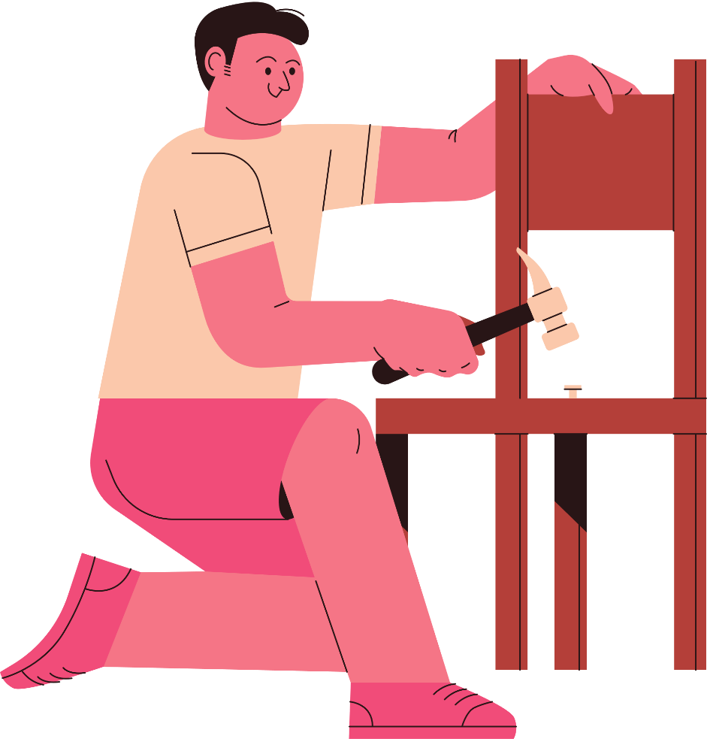
Area giustizia
Cosa facciamo
All’interno del carcere è stato gestito un centro di ascolto per i detenuti per rispondere ad alcuni bisogni: beni di prima necessità, orientamento sul territorio post detenzione, pronta e prima accoglienza post detenzione (dormitorio).
Compatibilmente alle limitazioni del Covid sono state portate avanti anche alcune iniziative animative con i giovani impegnati in attività di volontariato utilizzando strumenti da remoto.
Inoltre durante questo anno, grazie alla convenzione stipulata con il tribunale di Pavia, la Caritas ha accolto le richieste inerenti allo svolgimento di lavori di pubblica utilità.

Slide 19
Area giustizia
Attività 2020
Nella tabella n° 1 sono riportati i dati delle persone incontrate dentro e fuori dalla Casa Circondariale Torre del Gallo di Pavia.
Nella tabella n° 2 sono riportati i dati delle richieste fatte a Caritas per i lavori di pubblica utilità. Le attività si sono svolte presso l’area alimenti e il dormitorio.
COLLOQUI
INTRA MURARI | EXTRA MURARI
10 | 50
LAVORI DI PUBBLICA UTILITA’
RICHIESTE | PERCORCORSI ATTIVATI
12 | 3

Slide 20

Promozione
Cosa facciamo
Il 2021 è stato l’inizio della promozione all’interno delle Parrocchie per la creazione, o il rafforzamento di Centri Caritas Parrocchiali.

Slide 21

Promozione
Attività 2020
Cittadinanza e costituzione: incontri con le scuole secondarie di primo e secondo grado sui temi dell’integrazione e della Costituzione italiana.
Corso di formazione con la Dottoressa Anna Attolico nell’ambito delle attività del progetto Futuro Possibile
Vendite promozionali natalizie
Raccolta del centesimo

Slide 22

L’emergenza sanitaria
Nessuno si salva da solo Covid - 19
Fondo nato dalla spontanea volontà di più di 140 cittadini di contribuire in maniera periodica donando il 5% del loro reddito per sostenere le famiglie colpite dai molteplici effetti della pandemia.
Gli enti coinvolti: Caritas/Agape, Azione Cattolica in collaborazione con CSV Lombardia SUD, ACLI Pavia, Libera Associazione nomi e numeri contro le Mafie, Associazione Autismo Pavia, Agesci Pavia 1, Associazione A Ruota Libera, Cafe e Ad Gentes.

Slide 23



Per sostenere le nostre attività:
Caritas Diocesana: Intesa San Paolo – IT 93 Y 03069 11336 1000 0000 2650
Associazione Agape (detraibile fiscalmente): BPM- IT 76 I 05034 11302 000 000 060274
Seguici cliccando su:

